Slide 1
van gogh գրադարան
Հյուսիսային-դպրոց-պարտեզ
3-2 դասարան
Երևան 2022

Slide 2
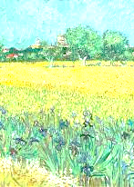

Slide 3
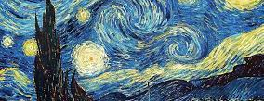

Slide 5
